Slide 1
Tilbudet til kreftpasienter
Presentasjon 11.3.2019 på møte med kreftkoordinatorer
Tverrfaglig spesialisert rehabilitering (TSR) www.ravneberghaugen.no

Slide 2
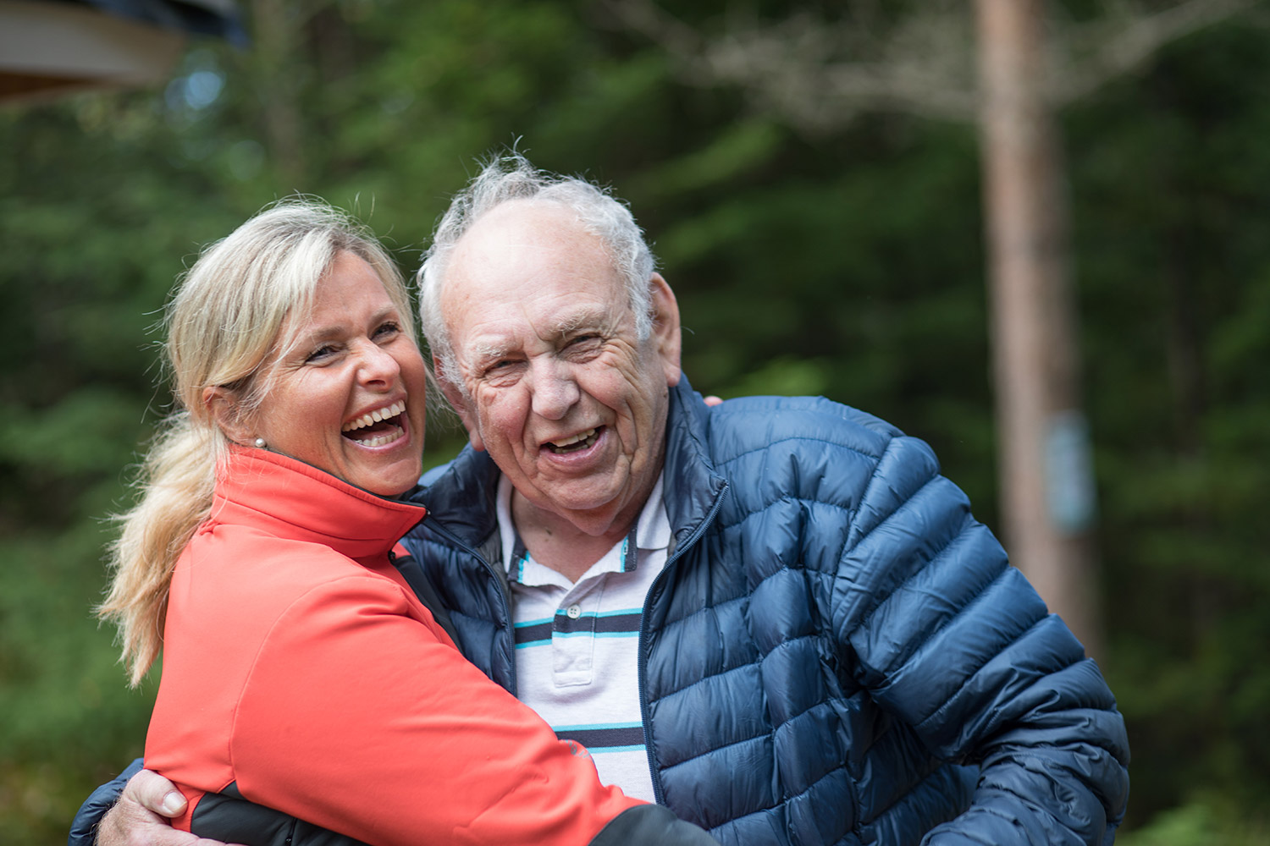
Ravneberghaugen, er en privat ideell stiftelse med driftsavtale med Helse Vest på 34 plasser på døgn og 8 på dag

Slide 3
Ravneberghaugens visjon:
Ravneberghaugen gir pasienter muligheter til livsmestring og å være en aktiv aktør i eget liv gjennom:
tverrfaglig spesialisert kompetanse
aktiv deltagelse i individuell behandling og i grupper
tilpasset treningsopplegg og undervisning
helsefremmende kosthold
aktiviteter og opplevelser i naturen
kulturarrangementer og hobbyaktiviteter
rom for avspenning og refleksjon

Slide 4
3 ulike tilbud til kreftpasienter
  1: Tidlig rehabilitering: Pasienter søkes/ henvises direkte fra sykehus etter behandling eller operasjon
  2: Mestringsgruppen:
  blir søkt inn via fastlege direkte fra hjemmet
  3: Løftgruppen:
  blir søkt inn via fastlege direkte fra hjemmet

Slide 5
Mål for rehabiliteringen
  Målet er at den kreftrammede:
  skal få bistand til å tilpasse seg en ny tilværelse
  Skal oppleve at tilpasset aktivitet og trening er hensiktsmessig for å mestre hverdagen, og bidra til å gi økt energi
  Vi legger til rette for at den enkelte opplever mestring og best mulig livskvalitet gjennom veiledning, støtte og oppfølging

Slide 6
1. Tidlig rehabilitering -direkte fra sykehus
Søkes/ henvises direkte fra sykehus etter avsluttet behandling med stråleterapi /cellegift eller kirurgisk behandling
Kriterier:
Alle former for kreft
Stabil fase av kreftsykdommen
Behov av tverrfaglig tilnærming i spesialisthelsetjenesten
Kan delta i ulike aktiviteter
Tar ikke imot pasienter i terminal fase eller pasienter som er under pågående behandling med cellegift
  Tilbudet:
Pasientene møter et tverrfaglig team med fysio-, ergo-terapeuter, sykepleier og lege og får primært et individuelt tilrettelagt tilbud men også fellesaktiviteter i gruppe ( fellestrim, avspenning og fellestur).
Får undervisning i kosthold/ ernæring, fallforebygging, dialoggruppe ift hverdagsmestring
Mobilisering av egne ressurser vektlegges

Slide 7
2. Mestringsgruppen
Nytt tverrfaglig gruppetilbud med individuell oppfølging til kreftpasienter
Innsøking fra fastlege etter endt behandling
Fokus på den enkeltes ressurser, muligheter og begrensninger i tiden etter behandling og på veien tilbake til yrkesliv, skole og hverdagsaktiviteter.
Satt sammen av det helhetlige tilbudet vi allerede har; bygd på forskning, pasienterfaringer og den enkeltes behov

Slide 8
Mestringsgruppen – kriterier:
Det er gått 3 måneder eller mer siden pasienten avsluttet primærbehandling
Det er ikke lenger enn 5 år siden pasienten avsluttet primærbehandlingen
Pasienten er i yrkesaktiv alder
Pasienten er motivert for aktiv deltagelse i programmet

Slide 9
Innhold i tilbudet:
    Individuell oppfølging av fysioterapeut
    Ergoterapeut: samtale om fatigue og energibesparende teknikker
    Individuell oppfølging/ veiledning av sykepleier: smerte, søvn
    Medisinsk oppfølging av lege
    Samtale ernæringsfysiolog og psykolog
    Gruppebasert trening/aktivitet: treningsgruppe, bassengtrening, avspenning, styrketrening, Mediyoga, turgruppe og fellestrim.
    Undervisning i relevante tema som kost og helse, fatigue, aktivitetsregulering, mindfullness og dialoggruppe omkring hverdagsmestring etc.

Slide 10
Presentasjon av ukeplan: fellesaktiviteter
 | Mandag 11.03 | Tirsdag 12.03 | Onsdag 13.03 | Torsdag 14.03 | Fredag 15.03 | Lørdag 16.03 | Søndag 17.03
08.30 | 08.30-9.15 Frokost | 8.30-9.15 Frokost | 8.30-9.15 Frokost | 08.30-9.15 Frokost | 08.30-9.15Frokost | 8.45-9.30 Frokost | 8.45-9.30 Frokost
09.00
09.30 | Undervisning
10.00 | Tema: fatigue | Undervisning
10.30 |  | Tema: Kost og helse | Gruppetrening | Dialoggruppe | Gruppetrening
11.00 | 10.40 Basseng |  |  | Aktivitetsregulering
11.30 |  | Fellestrim | Fellestrim | Fellestrim | Fellestrim | Fysioterapeut tilstede i treningsalen 11.30-12.15
12.00 |  | Lunsj | Lunsj | Lunsj | Lunsj | 12.15 Fellestrim | 12.15 Fellestrim
12.30 | Lunsj | Lunsj | Lunsj | Lunsj | Lunsj
13.00 |  |  |  |  | Mindfulness
13.30 | Tur/uteaktivitet | Mediyoga | Avspenning |  |  | Middag | Middag
14.00 | (Egentrening) |  |  | Aktivitet i aktivitetsstove
14.30
15.00
15.30 | Middag | Middag | Middag | Middag | Middag

Slide 11
3. Løftgruppen
  Blir søkt inn via fastlege direkte fra hjemmet
  Gruppetilbud med individuell oppfølging, men sammen med pasienter med også andre diagnoser
  Lavere funksjonsnivå enn mestringsgruppen og kan være over yrkesaktiv alder
  Ofte sammensatt sykdomsbilde og flere tilleggsdiagnoser
  Tilbudet er satt sammen av det helhetlige tilbudet; bygd på forskning, pasienterfaringer og ut fra den enkeltes behov
  Aktiviteter som fellestrim, bassengtrening, fellestur, ulike undervisninger og grupper ( styrketrening, balansetrening, avspenning, dialog-gruppe)

Slide 12
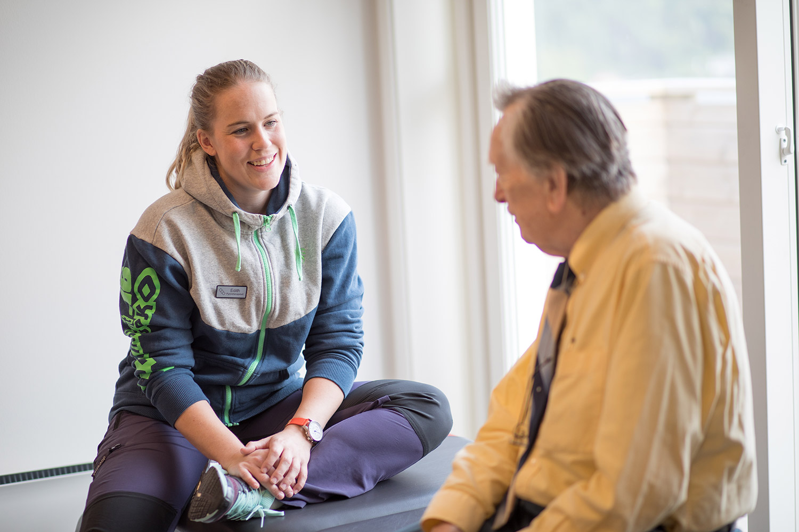
Fysioterapeuter: individuell behandling og tilpasset egentreningsprogram

Slide 13
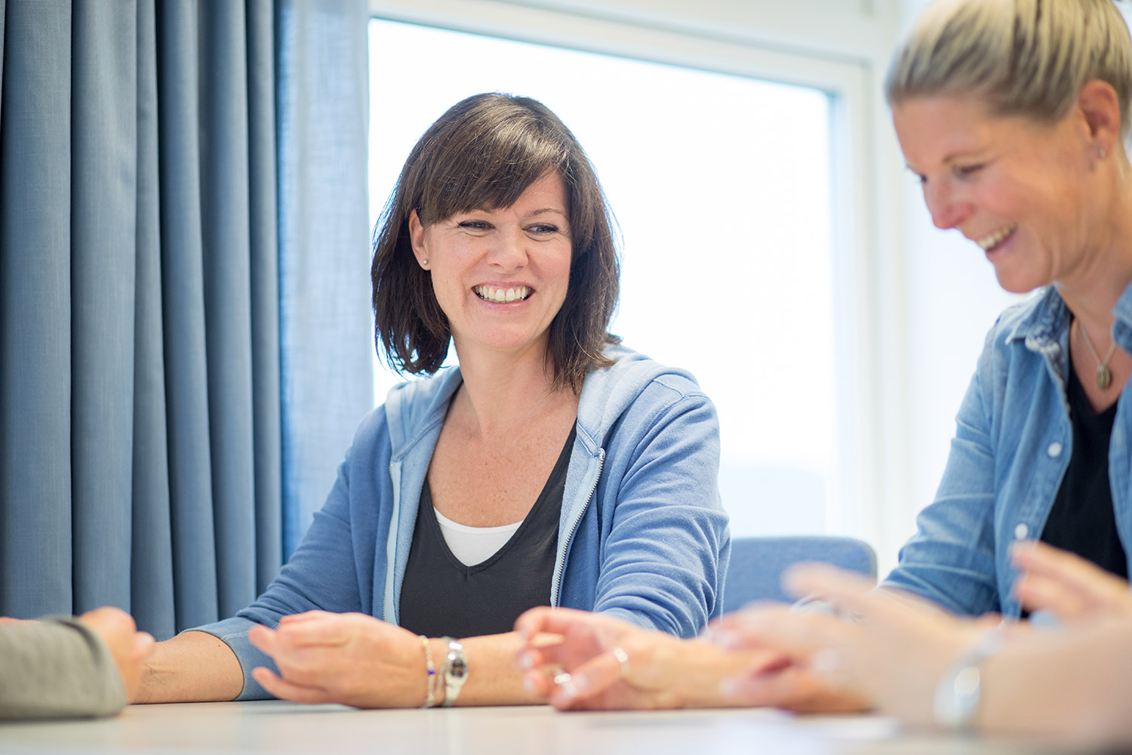
Ergoterapeuter: støttesamtaler med fokus på ressurser, hverdagsaktivitet, ADL og aktivitetsregulering

Slide 14
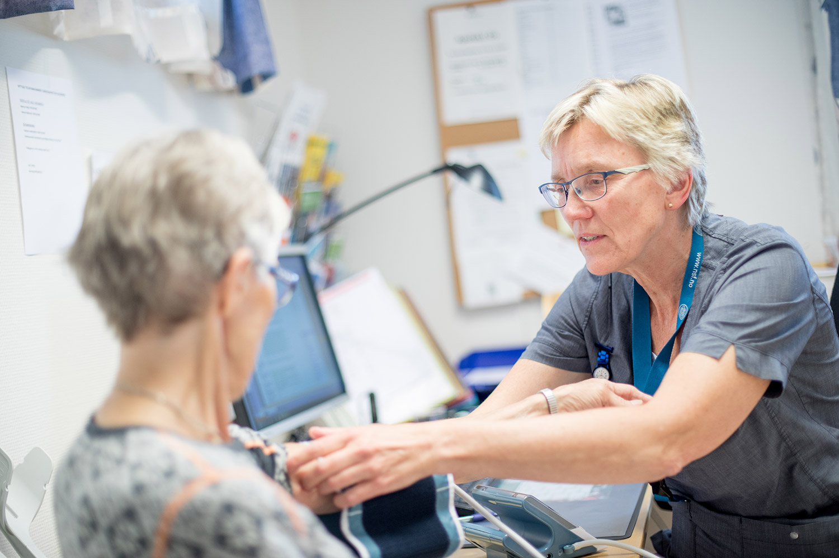
Sykepleiere og legespesialist: medisinsk oppfølging, veiledning og omsorg

Slide 15
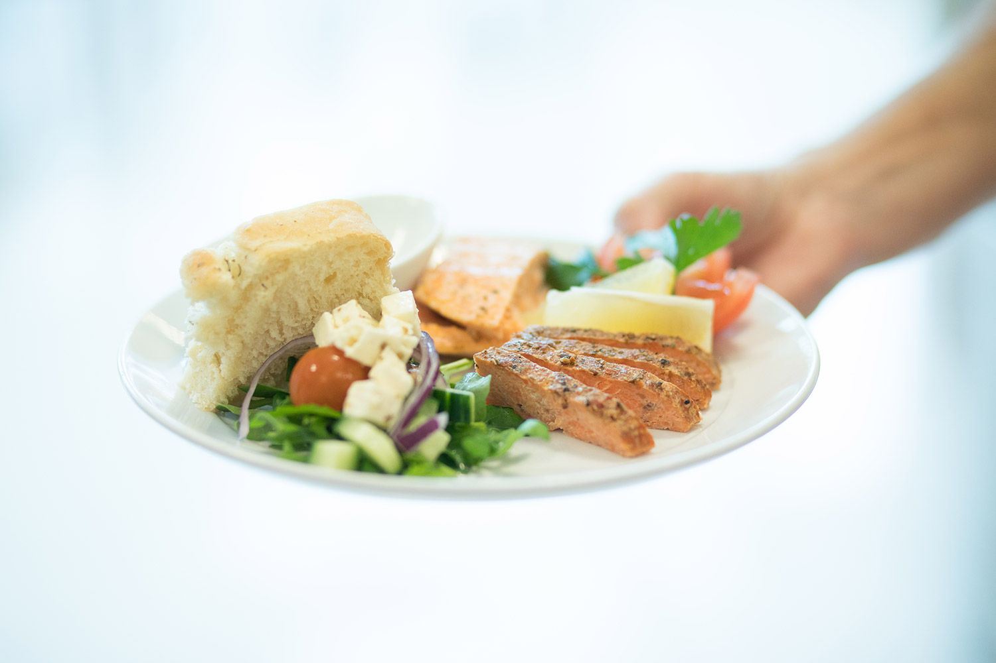
Helsefremmende kosthold – eget produksjonskjøkken som kan møte den enkeltes individuelle behov

Slide 16
Uterehabilitering
Mange av aktivitetene foregår i tilrettelagte turløyper på området og vi har ulike varierte aktiviteter som turer, bueskyting, hesteskokasting, boccia etc.
Definisjon: «Uterehabilitering er en særlig form for rehabilitering hvor siktemålet er å utløse de (re)habiliterende prosesser og muligheter i møtet med naturen gjennom bevegelse og nærvær i natur».
Målet er å gjøre uteaktivitetene så enkle og fokusere på noe en kan gjøre hjemme uten store tiltak

Slide 17
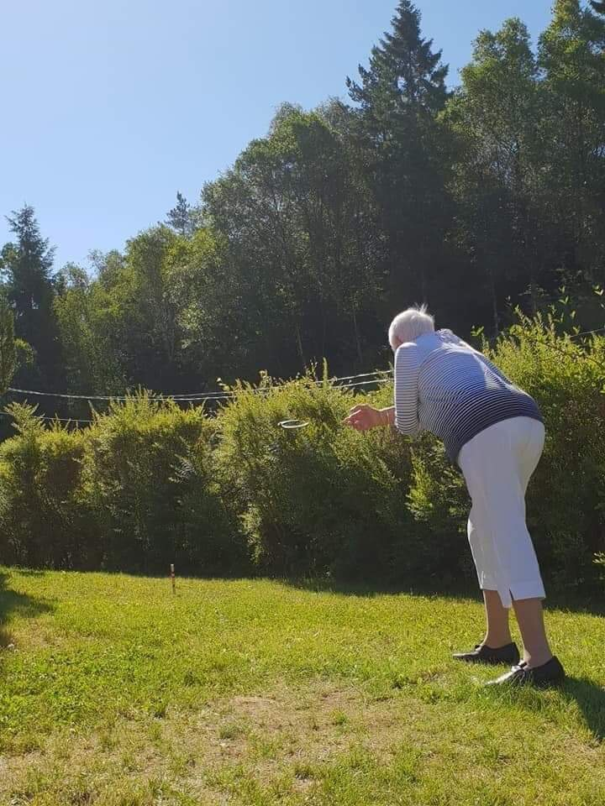
Mestring, bevegelsesglede og deltagelse

Slide 18
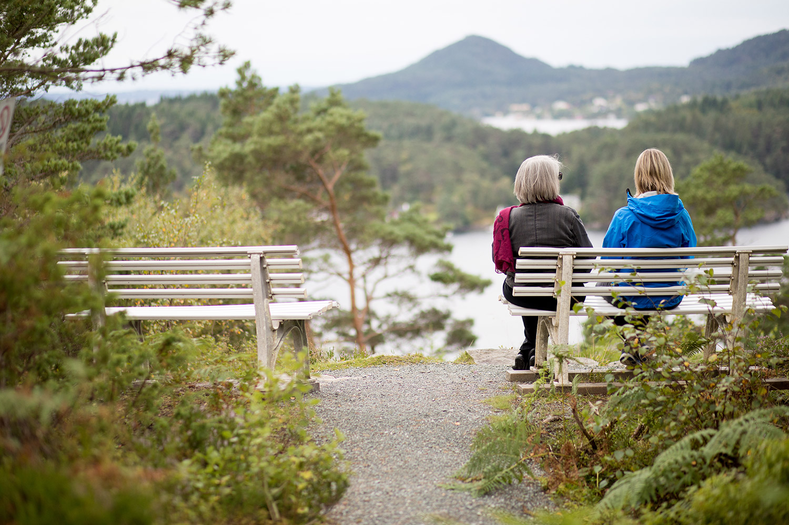
Naturen som samtalested, - dialog og refleksjon gir rom for livsstilsendringer og mestring.
Vi har fokus på det langsomme naturnærværet for ro og balanse etter kreftsykdom

Slide 19
Kunst og kultur, viktig del av rehabiliteringen
Ord og musikk kan åpne nye sjelelige landskap, skape orden av kaos og være forløsende i situasjoner hvor mennesker er i endring (jmf. Helge Torvund).
Kunstutstillinger, forfatterbesøk, musikkopplevelser er en viktig del av opplegget
Rehabilitering handler om å finne nye tenkemåter, se nye muligheter og kunne velge nye strategier for å håndtere en endret livssituasjon pga kreftsykdom, seinskader og plager.
En bred helhetlig tverrfaglig tilnærming hvor kunstopplevelser og skapende opplevelser er integrert, kan gi gode resultater ved å hente fram «skjulte» ressurser hos pasientene. Eks. lesering, lek med farger, strikke-kveld etc.

Slide 20
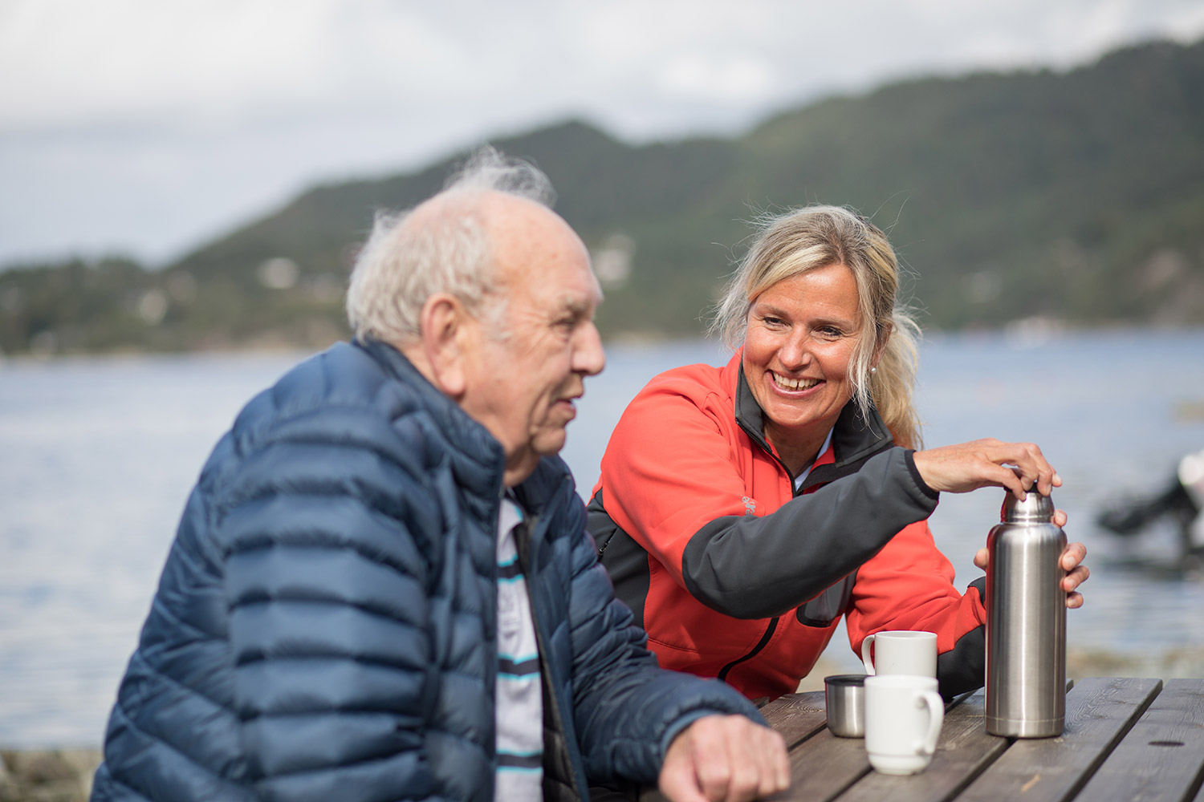
Livskvalitet – kaffestund ved sjøen

Slide 21

Egenaktivitet og gruppeaktiviteter- på aktivitetsstuen

Slide 22
Dialog:
Hvordan kan Ravneberghaugen være en god samarbeidspartner for dere kreftkoordiatorer i kommune- helsetjenesten?

Slide 23
